Slide 1

Spring Data JPA

Slide 2
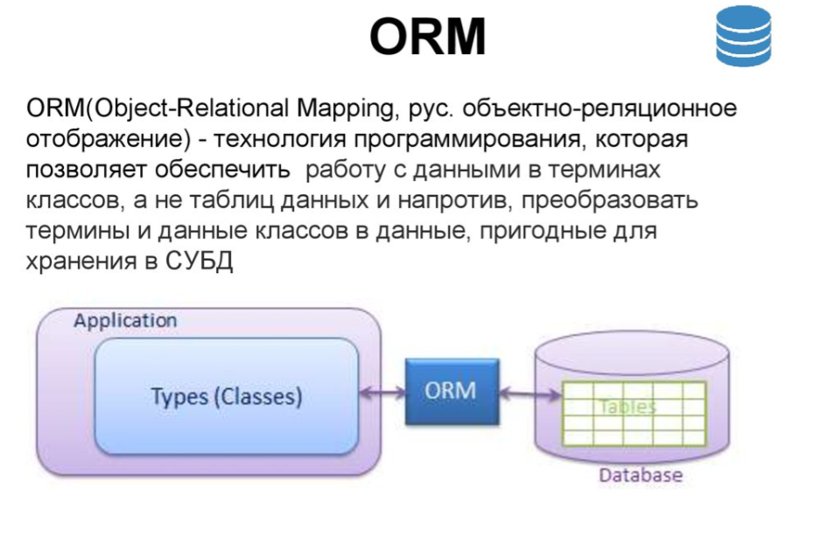

Slide 3
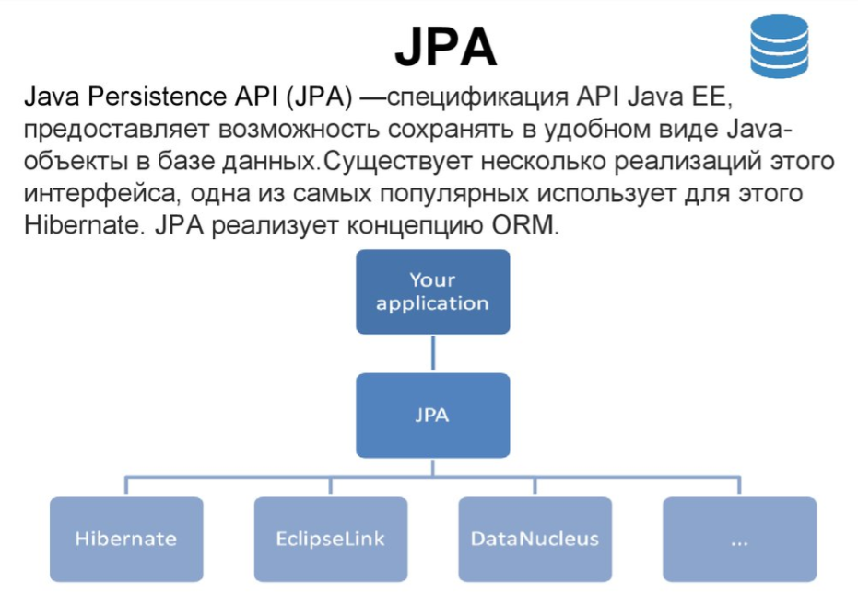

Slide 4
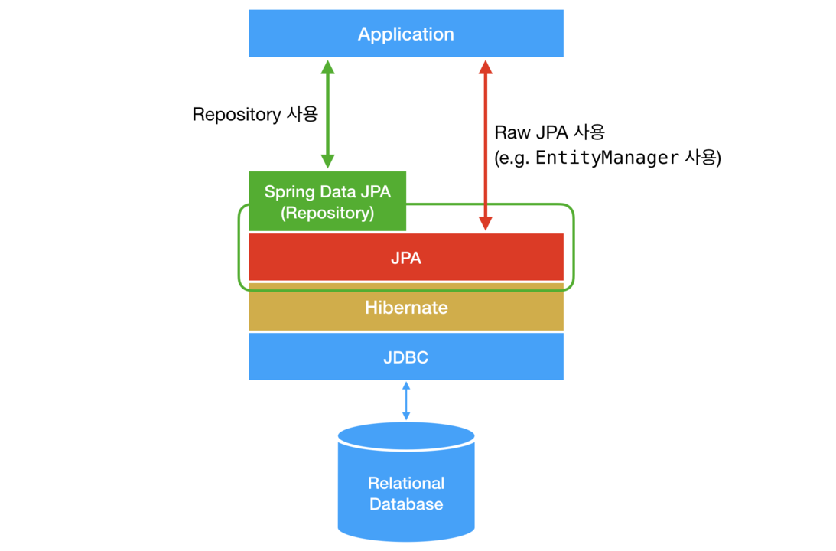
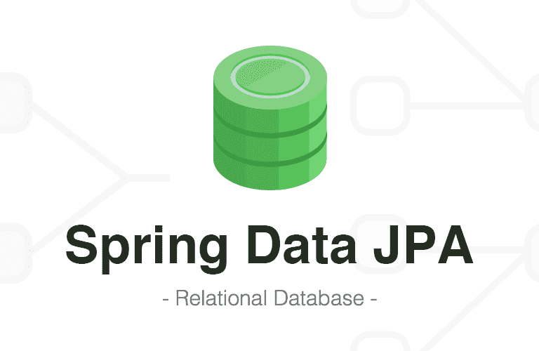

Slide 5
Spring Data
Дополнительный удобный механизм для взаимодействия с сущностями базы данных, организации их в репозитории, извлечение данных, изменение, в каких то случаях для этого будет достаточно объявить интерфейс и метод в нем, без имплементации.

Slide 6
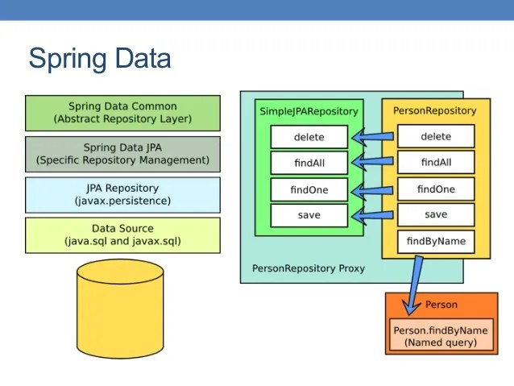

Slide 7
Spring Repository
Основное понятие в Spring Data — это репозиторий. Это несколько интерфейсов которые используют JPA Entity для взаимодействия с ней. Так например интерфейс
public interface CrudRepository<T, ID extends Serializable> extends Repository<T, ID>
обеспечивает основные операции по поиску, сохранения, удалению данных (CRUD операции)

Slide 8
Spring Repository
Есть и другие абстракции, например PagingAndSortingRepository. Т.е. если того перечня что предоставляет интерфейс достаточно для взаимодействия с сущностью, то можно прямо расширить базовый интерфейс для своей сущности, дополнить его своими методами запросов и выполнять операции. Сейчас я покажу коротко те шаги что нужны для самого простого случая (не отвлекаясь пока на конфигурации, ORM, базу данных).

Slide 9
Spring Data
Традиционно классы "сущностей" JPA задаются в файле persistence.xml. В Spring Boot этот файл не требуется, вместо него используется сканирование сущностей (Entity Scanning). По умолчанию поиск выполняется во всех пакетах, расположенных ниже основного конфигурационного класса (того, который аннотирован @EnableAutoConfiguration или @SpringBootApplication).

Slide 10

Simple Repository How-to
А как
собственно
квакать?
А как подключить
Spring Data JPA?

Slide 11
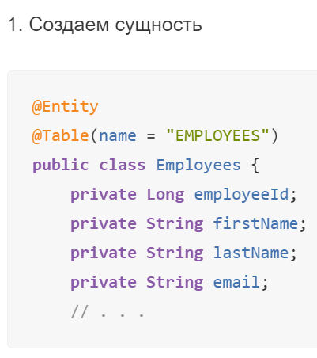

Slide 12
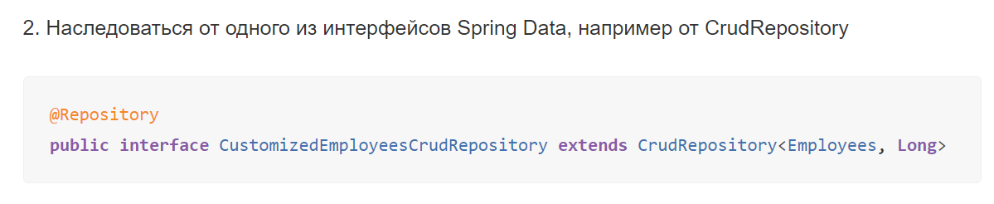

Slide 13
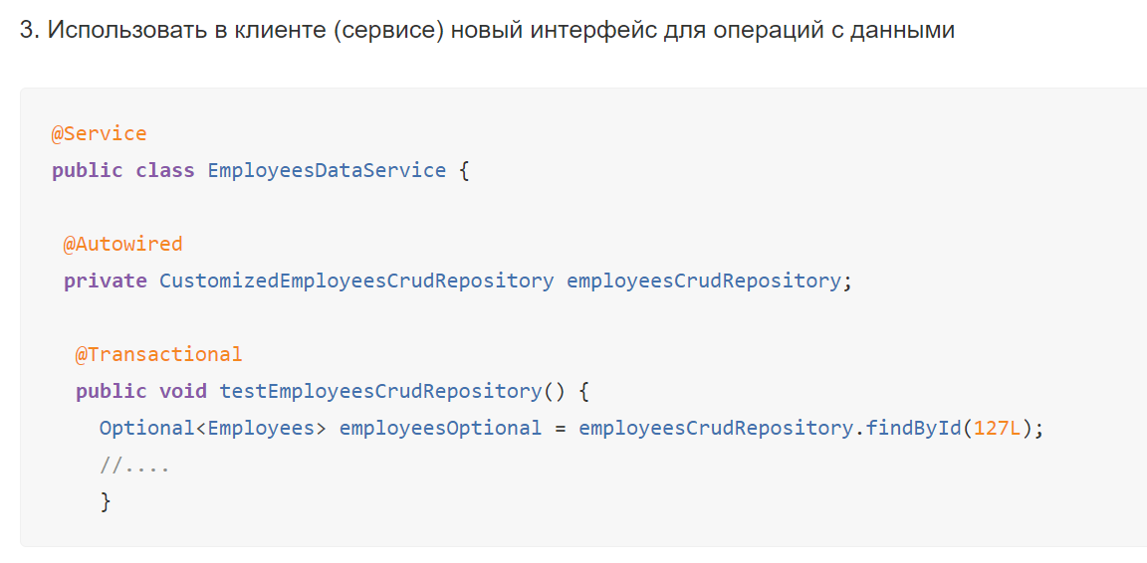

Slide 14
А сработает ли это?

Slide 15
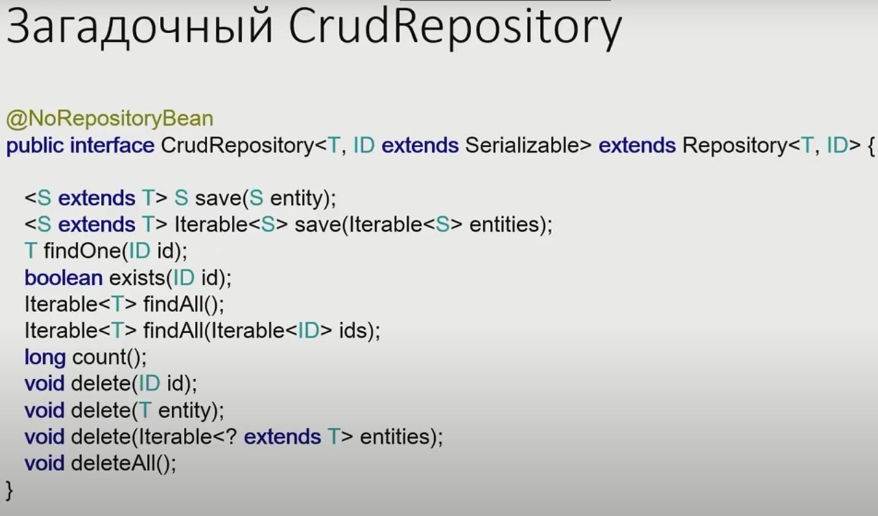

Slide 16
CrudRepository
C - Create
R - Read
U - Update
D - Delete
О том как это работает под капотом, естественно, по Борисову:
https://www.youtube.com/watch?v=nwM7A4TwU3M

Slide 17
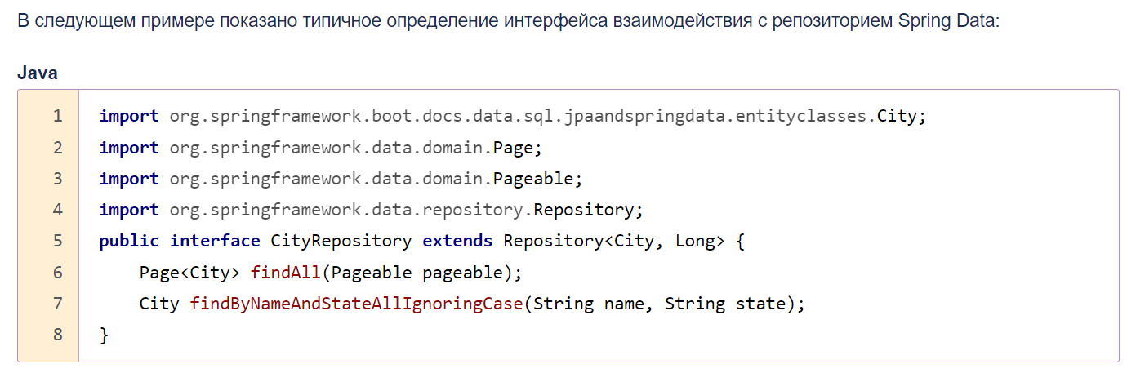

Slide 18
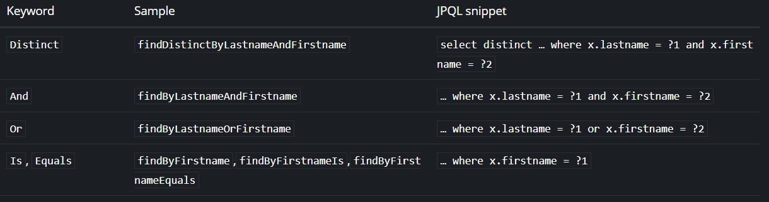
А какие нейминг конвенции существуют?
https://docs.spring.io/spring-data/jpa/reference/jpa/query-methods.html#jpa.query-methods.query-creation

Slide 19
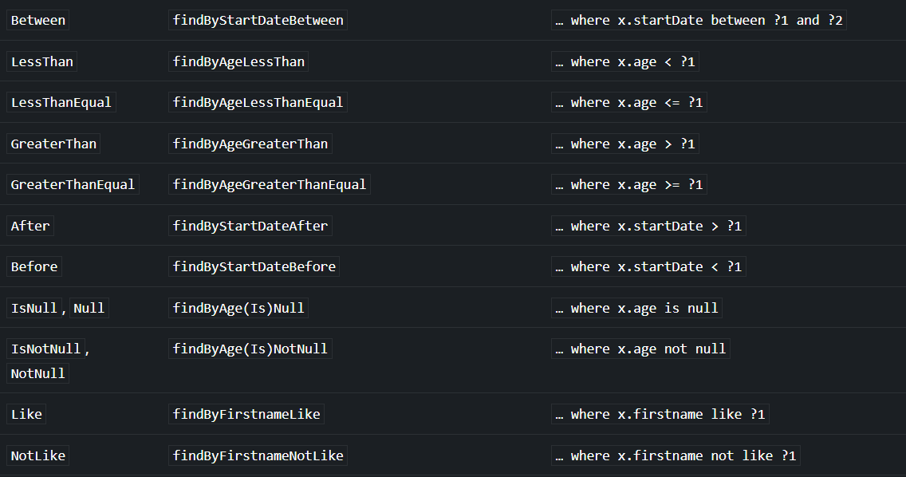

Slide 20
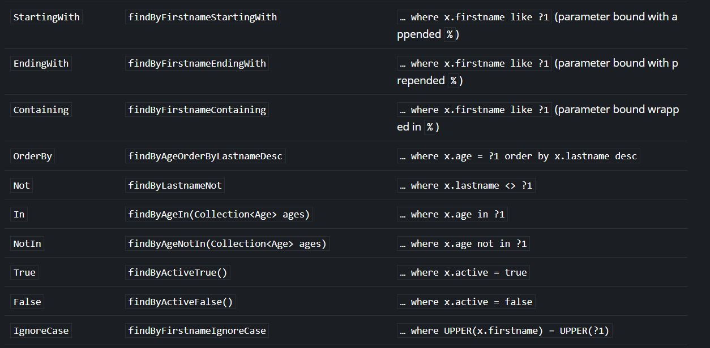

Slide 21

А можно как то людски? =)

Slide 22
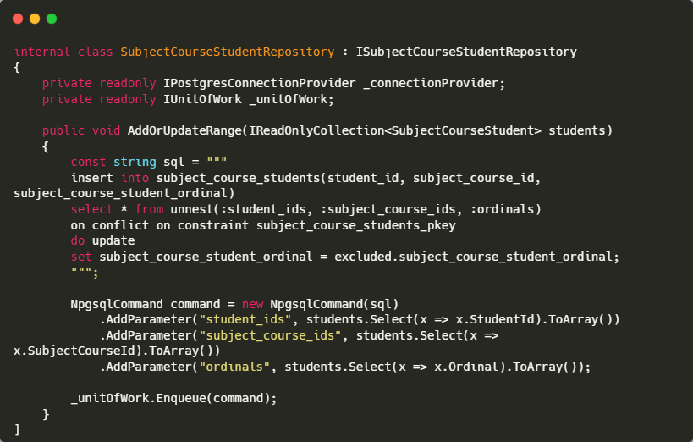

Slide 23
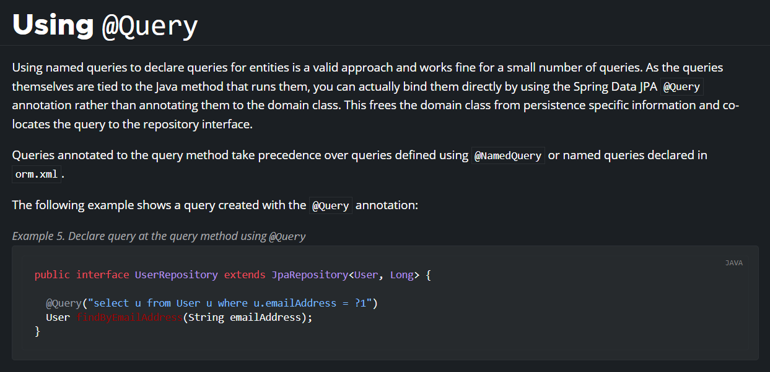
https://docs.spring.io/spring-data/jpa/reference/jpa/query-methods.html#jpa.query-methods.at-query

Slide 24
Хочу явно реализовывать репозитории
Тоже можно.
По умолчанию, Spring Data будет «генерировать» реализацию только тех методов которые не переопределены в классах с постфиксом Impl (!)

Slide 25
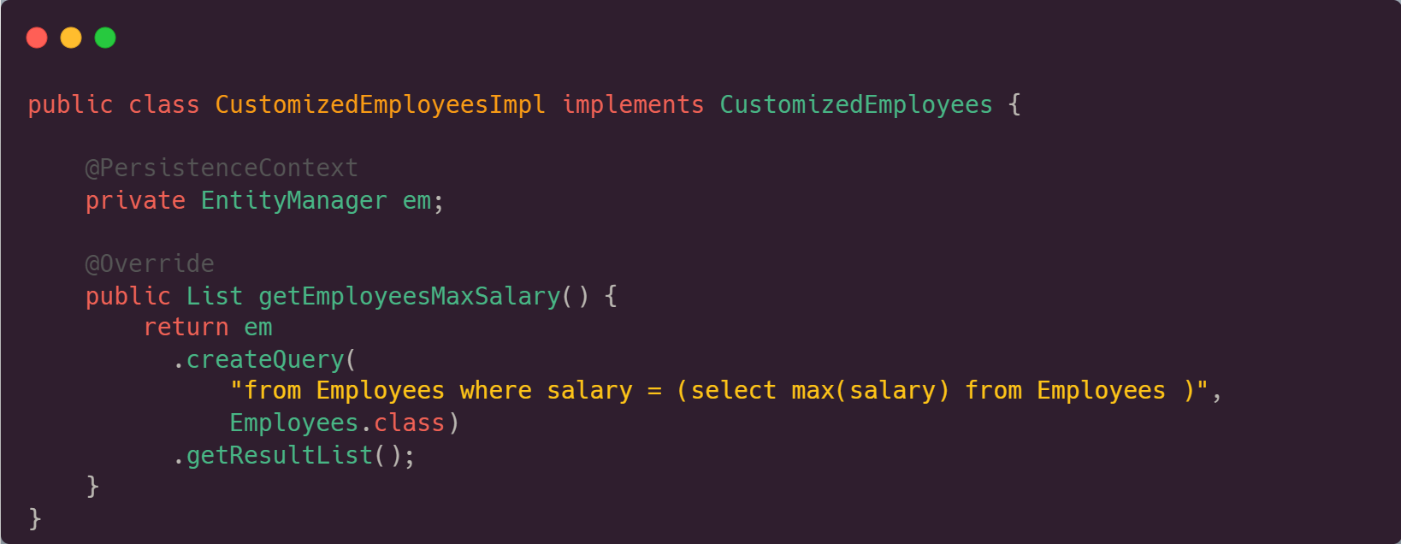
@Overring Repository

Slide 26
А есть ещё готовые гайды?
Конечно
https://www.baeldung.com/spring-data
https://www.baeldung.com/persistence-with-spring-series

Slide 27
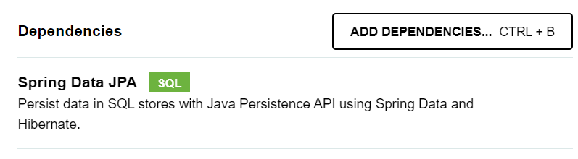
Let’s wire everything up.
Т.к. мы уже можем в Spring Boot, мы не будем мучаться и пытаться все связать в ручную. Добавим Starter pack.
implementation 'org.springframework.boot:spring-boot-starter-data-jpa'

Slide 28
Application properties
Естественно, нужно куда-то подключаться.
Spring Data может всё это унифицировано съесть, независимо от того какую JPA Standard совместимую ORM’ку вы заказываете…
DataSource по умолчанию будет использовать H2
spring.datasource.url= jdbc:h2:mem:db;DB_CLOSE_DELAY=-1 spring.datasource.username=sa spring.datasource.password=sa

Slide 29
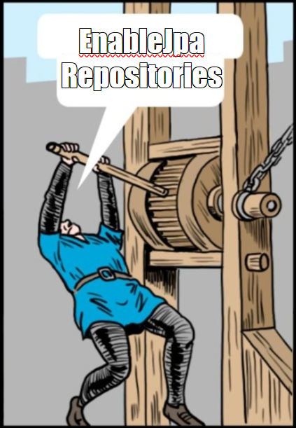
Включить Spring Data!
@Configuration @EnableJpaRepositories (basePackages = "org.example.data") class JpaConfig {}

Slide 30

А что делать с DAO слоем?
Так как Spring Data JPA менеджит большую часть рутины за вас: - Генерирует SQL запросы
- Производит маппинг
- Управляет транзакциями (JTA)
… etc …
То старые явные реализации как будто бы и не нужны…

Slide 31
Автоматизируем рутину
Для лабораторной всего лишь нужно написать парочку новых классов как это вам диктует Spring. И вместо того чтобы делать это руками, рекомендую воспользоваться
JPA-Buddy plugin’ом для IntelliJ Idea
https://habr.com/ru/companies/reksoft/articles/657379/
(но есть нюанс, не все фичи доступны в бесплатной версии)

Slide 32
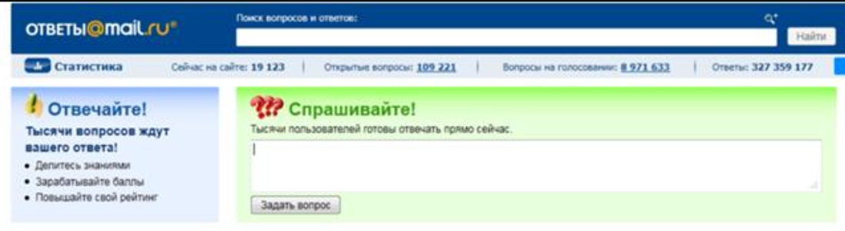
Остались вопросы?

